Slide 1
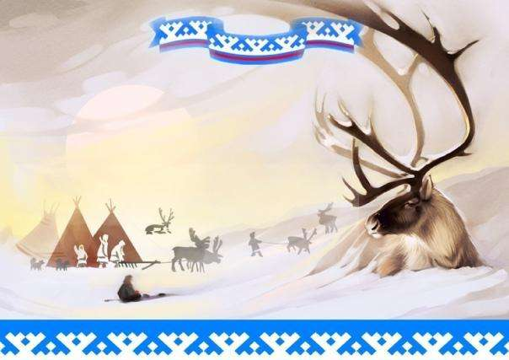
Тема проекта:
«Югра мой край родной»
Участники проекта:
Дети старший дошкольный возраст от 6 лет
до прекращения образовательных отношений
Воспитатели: Халимова З.З Парфёнова Л.А
Муз руководитель: Рысаева А.М

Slide 2
Паспорт проекта
Наименование учреждения: МАДОУ №-41 «Росинка» г. Нижневартовска
Название проекта: «Югра мой край родной»
Автор проекта: Халимова З.З (воспитатель) Парфёнова Л.А ( воспитатель)
Муз. Руководитель: Рысаева.А.М
Участники проекта: дети группы, родители, воспитатели, муз. Руководитель.
Тип проекта: познавательно –информационный, игровой
Возраст участников проекта:
Дети старший дошкольный возраст от 6 лет до прекращения образовательных отношений
Продолжительность проекта: краткосрочный
По содержанию: естественно- научный- творческий

Slide 3
Актуальность:
Югра – это край, который восхищает, удивляет своим величием и красотой.
Чем больше мы знаем о своей малой Родине, тем больше мы сможем быть полезны ей, сможем приумножить ее богатства. Будущее нашего края в наших руках.
Знакомясь с родным городом, его достопримечательностями, ребёнок учится осознавать себя живущим в определенный временной период, в определенных этнокультурных условиях и в тоже время приобщать к богатствам национальной и мировой культуры.
Наш проект направлен на ознакомление детей с Югрой, с родным краем, с малой Родиной. Он включает в себя материалы для мероприятий с детьми, консультации для родителей, подвижные игры для детей.
Дети узнают историю нашего края, города Нижневартовска, других городов Югры, познакомятся с растениями и животными тайги, узнают много интересного о жизни и традициях коренных жителей – ханты и манси.
Цель проекта:
- Формирование у детей старшего дошкольного возраста представлений о родном городе и крае ХМАО – Югре
Задачи проекта:
-Продолжать знакомить детей с понятиями «наш край», «тайга» и с названиями городов и округа.
- Расширять представления у детей о родном крае, о своеобразии природы, традициях и обычаях народов, проживающих в Ханты-Мансийском АО ;
-Воспитывать интерес к природе и желание заботиться о животных и растениях нашего края.
-Воспитывать любовь к своей малой Родине.
-С помощью других видов деятельности развивать логическое мышление, внимание, память, двигательную активность.
Развивать интерес детей к подвижным играм коренных народов Югры

Slide 4
Ожидаемые результаты:
-Систематизация знаний детей о культуре, традициях и обычаях, укладе жизни народов ханты и манси, населяющих территорию ХМАО.
-Раскрытие творческих способностей через разнообразные виды детской деятельности.
-Желание изучать быт, культуру, традиции коренных народов Севера.
Этапы проекта
1.Подготовительный
-Подбор художественной и познавательной литературы.
-Просмотр презентаций, фильмов о ХМАО-Югре.
-Беседы. Сбор материала. Поиск в сети Интернет.
-Чтение художественной литературы, рассматривание иллюстраций в энциклопедиях.
-Совместная деятельность родителей с детьми: подбор стихов, рассказов, сказок, пословиц, скороговорок, народных примет, загадок.
2.Основной. -Узнать, традиции и быт коренного населения?
-Как называется жилища хантов?
-Расширить представление о промысле коренного народа. Животный мир ХМАО, Природа ХМАО.
-Просмотр презентаций «Ханты – коренной народ Земли Югорской»
3.Итоговый (обобщающий):
Обобщение результатов работы по проекту;
-Анализ деятельности, удовлетворенность всех участников результатами, сопоставление имеющихся результатов с прогнозируемыми;
-Презентация опыта работы по проекту: посвященное юбилею Ханты-Мансийского АО.

Slide 5
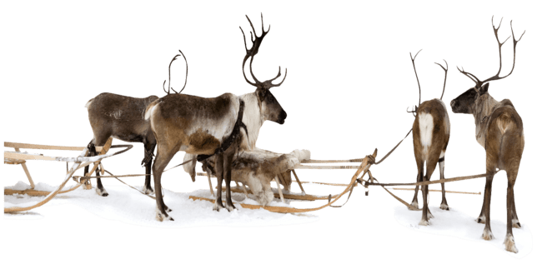
Тематическое планирование недели
"Югра мой край родной«
Понедельник
-Знакомство с родным краем «Югра моя малая родина»
-Утро радостных встреч. Внесение куклы Югорки.
Форма работы: -беседа введение детей в проект «Югра мой край родной»
Вторник
-«Символика ХМАО»
-Беседа: Символика ХМАО (флаг, гимн, герб)
-Традиции и праздники народов Севера
Среда
-«Коренные народы Югры»
-«Достопримечательности города»
Четверг
-«Природа нашего края» (грибы, ягоды, деревья, растения)
-Животные нашего края
-«Народные промыслы» (Орнаменты народов Севера)
Пятница
«Ханты – Мансийск спортивный город»
-подведение итогов проекта.

Slide 6
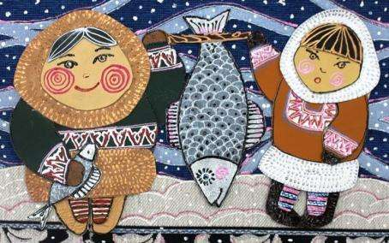
«Детство – каждодневное открытие мира и поэтому надо сделать так, чтобы оно стало, прежде всего, познанием человека и Отечества, их красоты и величия».
В. А. Сухомлинский

Slide 7
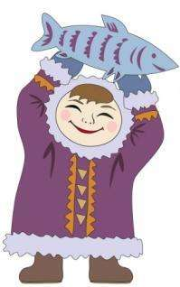
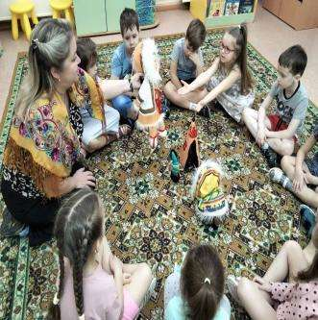
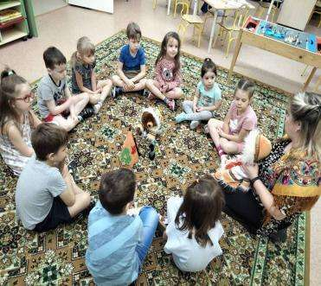
Утро радостных встреч.
Дети по кругу здоровались с куклой Югоркой - «Вуща вула» (здравствуйте)

Slide 8
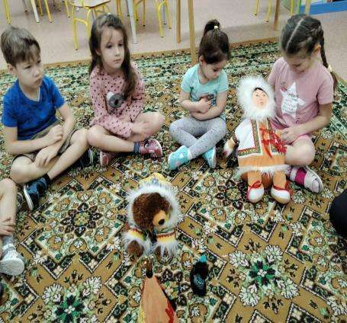
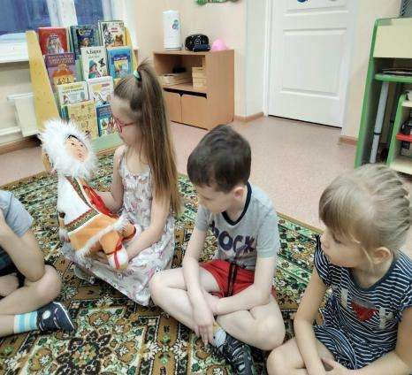
Развивать желание узнать что-то новое и интересное.

Slide 9
Модель трёх вопросов:
Что мы знаем ? Ханты и манси живут в лесу. (Максим) У них есть олени. (Данил) У них другая одежда, а женщины ходят в платках. (Ксюша) Папа говорил, что они любят кушать рыбу. (Женя)
Что нужно для этого сделать? Можно спросить спросить у родителей. (Ксюша) Я предлагаю посмотреть специальную программу по телевизору или в интернете (Данил.) Пригласить какого – нибудь ханта и спросить у него (Группа детей)
Что хотим знать?
Почему у народа ханты такая смешная одежда? (Кира) Что они целыми днями делают в лесу? (Диана) А какие праздники отмечают народы ханты и манси? (Вадим) Они живут в таких же домах как у нас? (Лиза) Из чего шьют одежду? (Вадим)

Slide 10
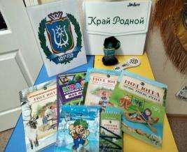
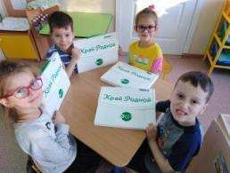
Центр познавательного развития:
Наименование мероприятий:
-Презентация «Мой родной город - Нижневартовск»
-Мой Округ (герб, флаг, гимн)
-Достопримечательности Югры
-Народы земли Югорской
-Природа родного края
-Животный мир Югры
-Растительный мир
-Просмотр видеоролика «Мой край – Югра» (Уклад и промыслы народов Ханты)
-Экскурсия в Этнографический музей под открытым небом «Торум Маа», что с мансийского языка переводится как «Священная земля».

Slide 11
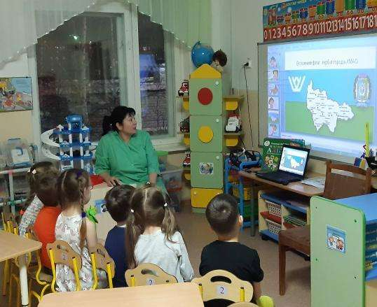
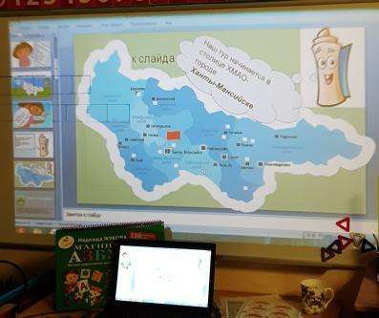

Slide 12
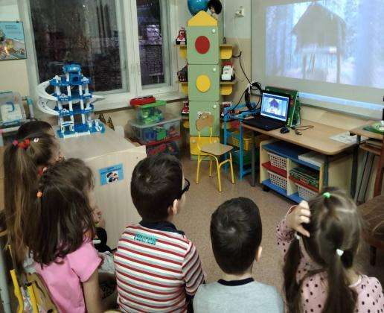
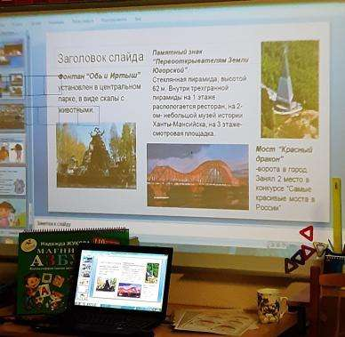

Slide 13
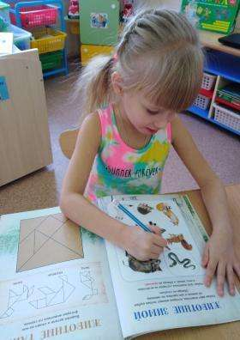
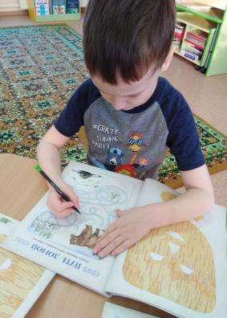
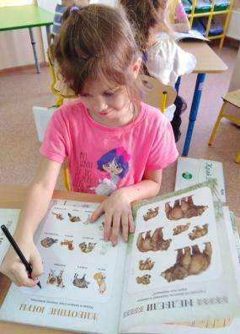

Slide 14
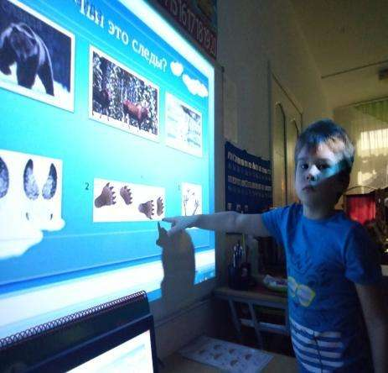
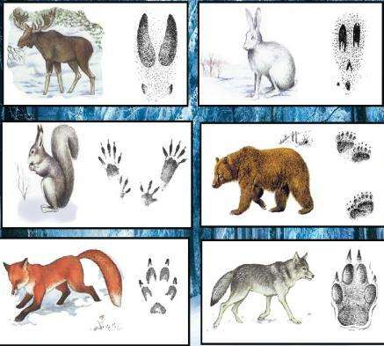
Дид игра « Угадай чей след»

Slide 15
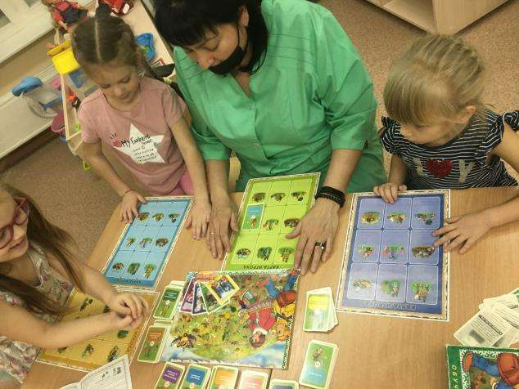
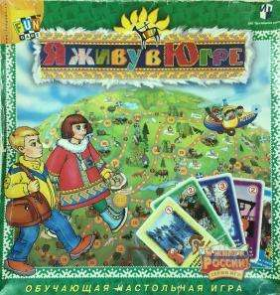
Обучающая настольная игра «Я живу в Югре»

Slide 16
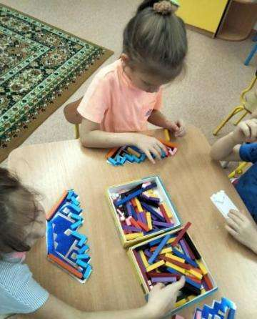
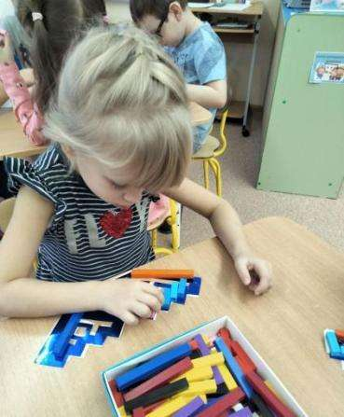
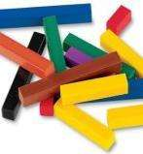
Выкладываем орнамент «Рога маленького оленя» из цветных палочек Кюизенера

Slide 17
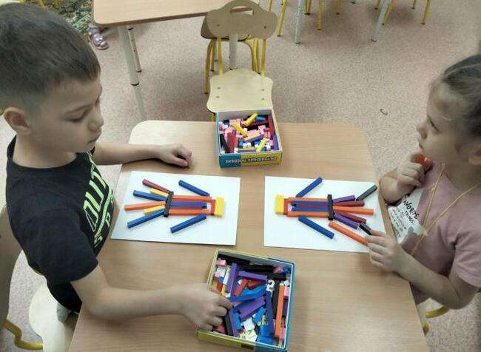
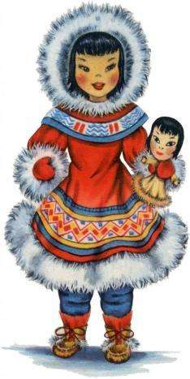

Slide 18
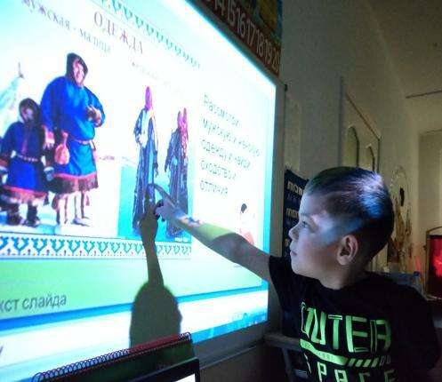
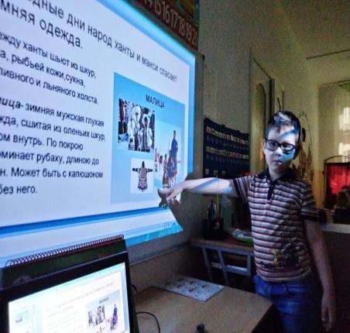

Slide 19
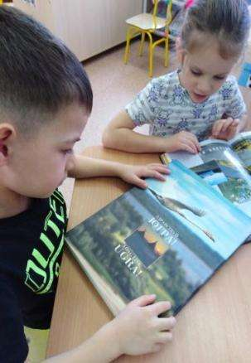
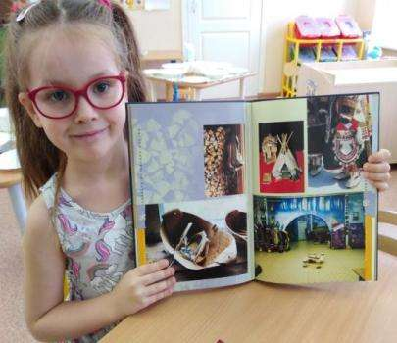
Центр литературной деятельности:
-Рассматривание альбомов:
«Умельцы Севера», «Животные Югры», «Красная книга Югры»,
«Я живу в Югре», «Любимый город», «Домашняя утварь народов Севера», «Орнаменты ханты и манси»,
«Куклы и игрушки Агана»,
«Нефтяной курьер»,
«Одежда народов ханты и манси».

Slide 20
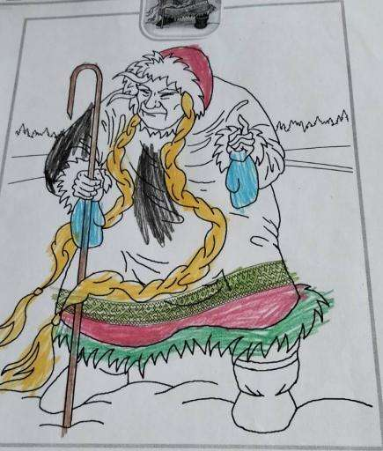
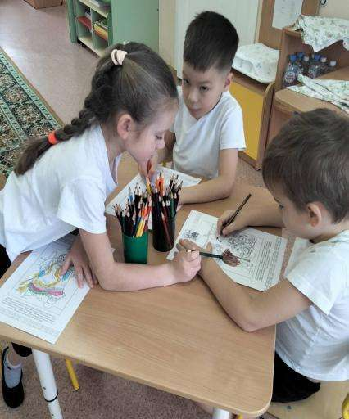

Slide 21
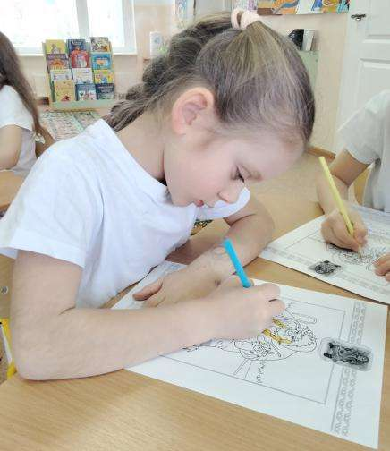
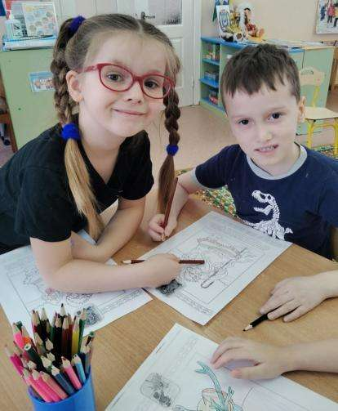

Slide 22
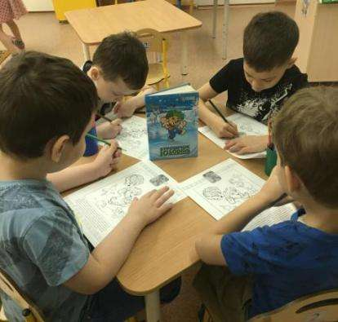
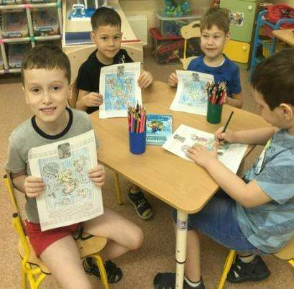
Путешествия в сказку с боровичком Югоркой
«Волшебный мир Югры»

Slide 23
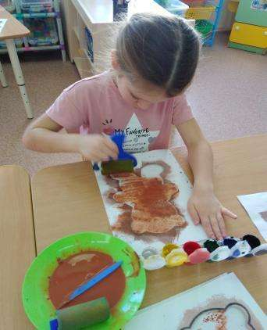
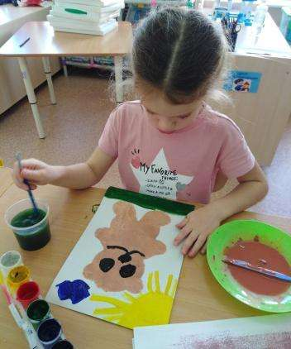
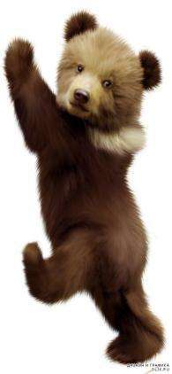
Художественно-эстетическое развитие Рисование: «Животные и птицы Югры»

Slide 24
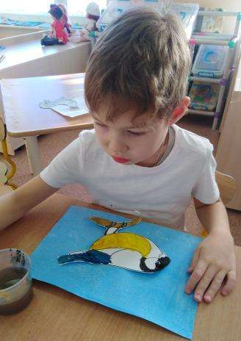
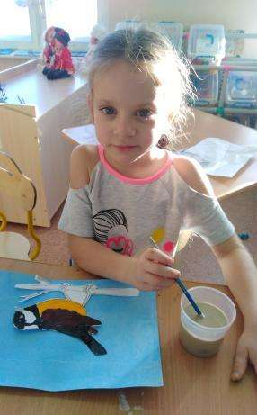
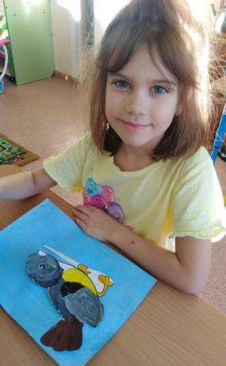
Рисование с элементами аппликации

Slide 25
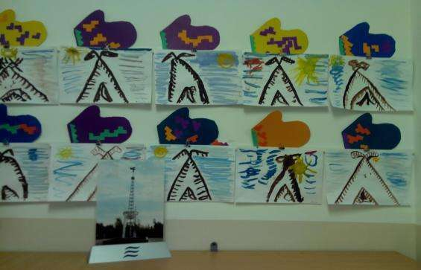
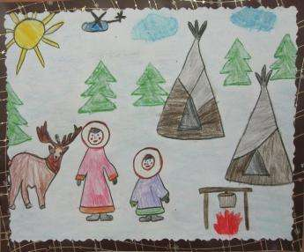
Аппликация: «Украсим рукавичку- хантыйским узором»
Рисование: Жилище коренных жителей народа ханты-манси.

Slide 26
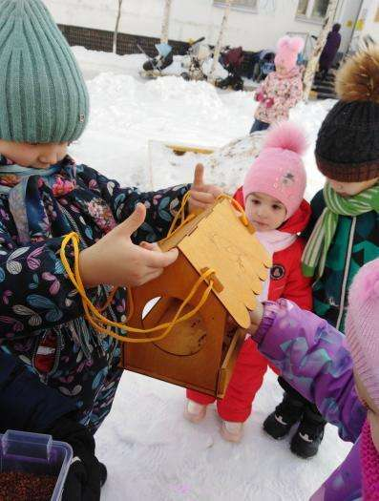
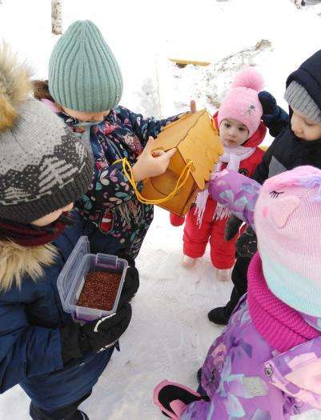

Slide 27
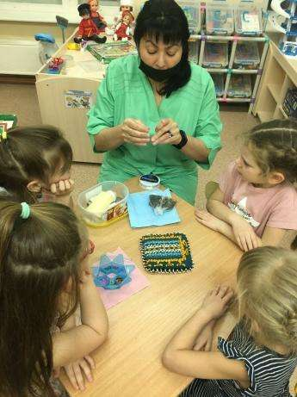
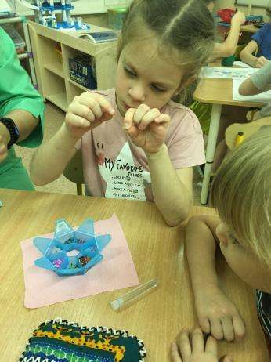
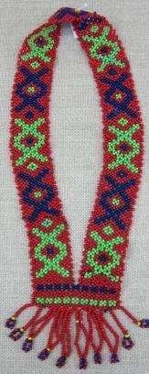
«Браслет для мамочки»
"Волшебная мастерская»

Slide 28
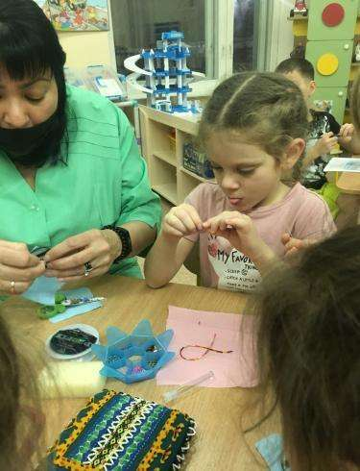

Slide 30
Лепка: «Кто живёт в родном лесу»

Slide 31
Изучение народных хантыйских игр, «Солнце (Хейро)», «Важенки и оленята»
Солнце (Хейро)
Играющие становятся в круг, берутся за руки, идут по кругу приставным шагом, руками делают равномерные взмахи вперед-назад и на каждый шаг говорят хейро. Ведущий-солнце сидит на корточках в середине круга. Игроки разбегаются, когда солнце встает и выпрямляется (вытягивает руки в стороны).
Правила игры. Все игроки должны увертываться от солнца при его поворотах. На сигнал «Раз, два, три — в круг скорей беги!» те, кого ведущий не задел, возвращаются в круг.

Slide 32
Хантыйская игра "Котыв- тохлы" (или Перетягивание каната)

Slide 36
После спортивных состязаний, поиграв в интересные игры, по хантыйской традиции подошли к дереву чтобы завязать ленточку и загадать желание, которое обязательно сбудется.

Slide 37
Итоговое мероприятие
-Приход в группу красавицы Югорки

Slide 40
Выставка совместного творчества детей и родителей
« Югра – мой край родной».

